Slide 1
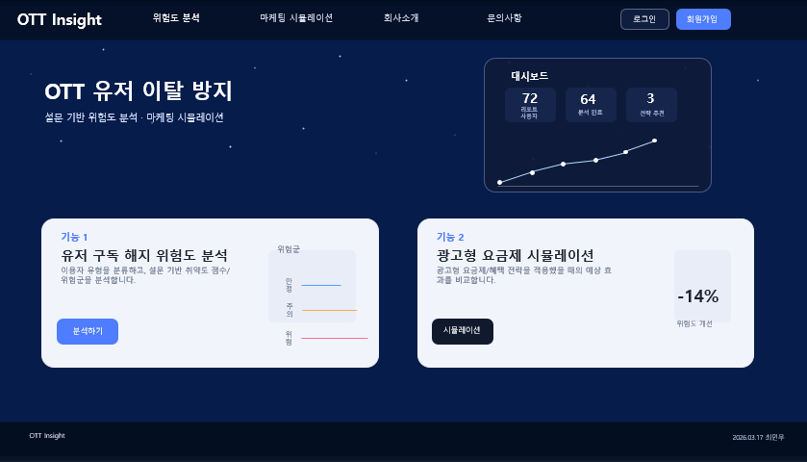
Page Title
메인 화면
Screen ID
MAIN-01
Author
최민우
Date
2026.03.17
Screen Path
메인 > 홈
Description
1
1
네비게이션바 입니다.
2
2
대시보드 요약 영역, 주요 분석 현황과 핵심 지표를 한눈에 확인 가능합니다
위험 단계를 색상으로 구분하여 보여주는 영역, 분석 결과의 위험 수준을 직관적으로 확인 가능합니다.
3
3
4
광고형 요금제 적용 시나리오를 실행하는 영역, 시뮬레이션 결과로 예상 위험도 개선 효과를 확인할 수 있습니다
4

Slide 2
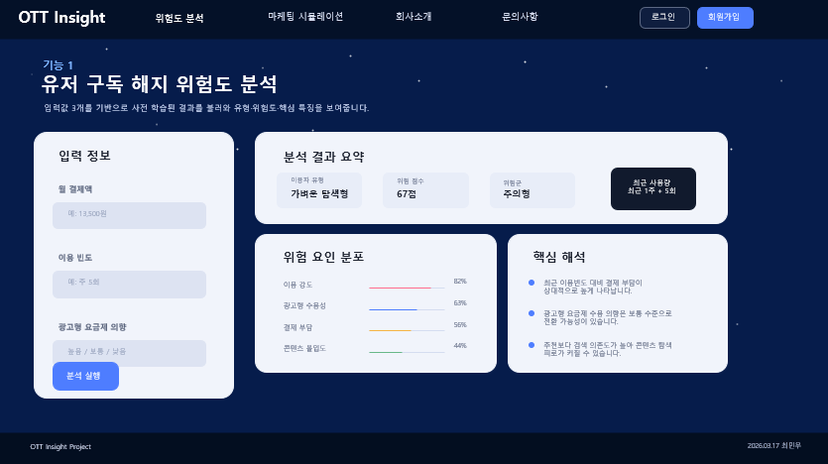
Page Title
기능 1 화면
Screen ID
FUNC1-01
Author
최민우
Date
2026.03.17
Screen Path
메인 > 구독 위험도 분석
Description
1
기능1의 제목 및 상세 내용.
1
사용자의 OTT 이용 관련 핵심 정보를 입력하는 영역, 입력된 값을 바탕으로 이용자 유형 및 이탈 취약도 분석을 수행합니다.
2
2
3
분석 결과의 핵심 요약 정보를 보여주는 영역, 이용자 유형/위험 점수/위험군 분류/최근 사용 상태를 한눈에 확인할 수 있습니다.
3
4
5
이탈 취약도에 영향을 주는 주요 요인을 시각적으로 보여주는 영역, 각 요인별 반영 비율을 통해 어떤 항목이 위험도에 더 크게 적용되는지 확인할 수 있습니다.
4
분석 결과를 문장 형태로 해석하여 제공하는 영역, 사용자 이용 패턴과 위험 요인을 바탕으로 결과의 의미를 쉽게 이해할 수 있도록 구성합니다.
5

Slide 3
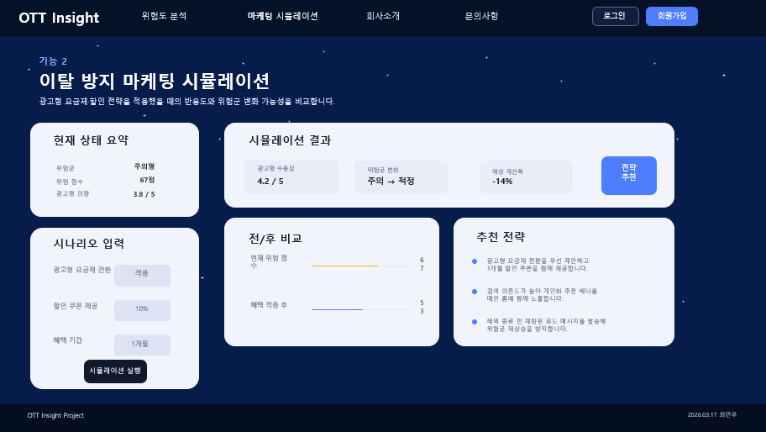
Page Title
기능 2 화면
Screen ID
FUNC2-01
Author
최민우
Date
2026.03.17
Screen Path
메인 > 마케팅 시뮬레이션
Description
1
기능2의 제목 및 상세 내용
1
분석 결과를 요약하여 보여주는 영역, 현재 위험군/위험 점수/광고형 요금제 의향 등 시뮬레이션에 필요한 핵심 정보를 확인할 수 있습니다.
2
2
4
광고형 요금제 전환, 할인 쿠폰 제공, 혜택 기간 등 유지 전략 조건을 입력하는 영역, 입력된 조건을 바탕으로 시뮬레이션을 실행할 수 있습니다.
3
5
6
입력한 시나리오를 반영한 결과를 요약하여 보여주는 영역, 광고형 수용성/위험군 변화/예상 개선폭 등 핵심 결과를 한눈에 확인할 수 있습니다.
3
4
전략 적용 전과 후의 상태를 비교하여 보여주는 영역, 위험군 변화나 주요 지표 개선 정도를 시각적으로 확인할 수 있습니다.
5
시뮬레이션 결과를 바탕으로 적합한 유지 전략을 제안하는 영역, 광고형 요금제 전환/할인 제공/혜택 조정 등의 추천 내용을 제공합니다.
6

